Slide 1
Formation Complète
28 Juin – 21 Juillet 2022
PRÉSENTÉ PAR GAVI, OMS, UNICEF & US CDC

Slide 2
Interventions comportementales pour augmenter la demande et l'adoption des vaccins
Neetu Abad
Chef d'équipe ; Équipe chargée de la demande de vaccins
Centres américains de contrôle et de prévention des maladies
Formation Complète 2022

Slide 3
Plan
Introduction aux sciences du comportement
Principes de base de la demande de vaccins et interventions visant à augmenter l'adoption des vaccins
Exemples d'interventions
Suivi et évaluation
Exercice de groupe
Formation Complète 2022

Slide 4
Objectifs d’apprentissage
Les participants vont:
Apprendre les principes de la science du comportement et la manière dont elle est appliquée à la conception, à la mise en œuvre et à l'évaluation des interventions comportementales.
Apprendre les interventions comportementales les plus associées à l'augmentation du taux d'acceptation de la vaccination.
Apprendre à mettre en œuvre des interventions comportementales en tenant compte des réalités du terrain, des défis et des opportunités.
Formation Complète 2022

Slide 5
Enoncé du problème
Lorsque les taux d'utilisation des vaccins sont plus faibles que prévu en raison de facteurs comportementaux, quelles interventions pouvons-nous utiliser pour augmenter la demande et l'utilisation ?
Formation Complète 2022

Slide 6
Introduction aux sciences du comportement
Formation Complète 2022

Slide 7
Qu'est-ce que la science du comportement ?
Dans le contexte de la santé publique, la science du comportement peut être définie comme la science de la conceptualisation, de la mesure et du changement des comportements de santé.
Formation Complète 2022

Slide 8
La science comportementale s'appuie sur de nombreuses disciplines
économie comporte-mentale
Psychologie
Communications
Anthropologie
Sciences sociales et comportementales en santé publique
Formation Complète 2022

Slide 9
Une synthèse de la théorie, de la recherche et de la pratique est importante dans les sciences du comportement.
Théorie
Pratique
Recherche
Un ensemble de concepts interdépendants qui expliquent les comportements et suggèrent des moyens de les modifier.
Compréhension quantitative et qualitative acquise par des approches théoriques
Les interventions visant à induire un changement de comportement positif, qui s'appuient sur la recherche et la théorie
Reference: Glanz, K., Rimer, B. K., & Viswanath, K. (2015). Health Behavior: Theory, Research, and Practice. John Wiley & Sons.
Formation Complète 2022

Slide 10
Le problème du modèle du déficit de connaissances
Créé dans les années 1970, le modèle du déficit de connaissances part du principe que les écarts de compréhension entre les scientifiques et le public sont le résultat d'un manque d'information ou de connaissances.
L'intervention: un modèle de communication à sens unique où l'information circule des experts vers le public dans le but de changer les attitudes, les croyances ou les comportements des individus.
Testons cette hypothèse…
Formation Complète 2022

Slide 11
Levez la main si vous avez entendu dire que faire du sport au moins 3 fois par semaine est un excellent moyen de rester en bonne santé et en forme.
Maintenant, gardez vos mains levées si vous faites de l'exercice au moins 3 fois par semaine, chaque semaine.
Un certain nombre d'entre nous (moi y compris) doivent baisser la main.
Pourquoi ?
Parce que le comportement n'est pas seulement déterminé par la connaissance, mais aussi par la culture, la religion, les émotions, la mémoire, les expériences passées, etc.)
Formation Complète 2022

Slide 12
Les interventions visant à accroître la demande et l'utilisation de vaccins
Formation Complète 2022

Slide 13
La volonté d'accepter un vaccin se situe sur un continuum
Confiance croissante dans le vaccin, le vaccinateur et le système de santé
Peut avoir des questions, adopter une approche "attendre et voir", vouloir plus d'informations
Demande
Refus
Acceptation passive
Formation Complète 2022
Notes:
This slide shows how the willingness to accept a vaccine falls on a continuum.
The vaccine demand continuum illustrates behaviors, whereas confidence is both a feeling and can be acted on. Some people might fall in the middle of this spectrum adopting a wait-and-see approach.
We want to move people toward the right. The closer you get to active demand on the right side of the continuum, the increasing confidence the person likely feels in the vaccine, the vaccinator, and the health system, because they actively chose vaccination.
If there is sufficient confidence and trust and ability, then people will seek out vaccines, overcoming barriers to do so. People with less confidence or motivation or ability may be less willing to overcome real or perceived barriers, such as transportation or getting time off work. Next slide.

Slide 14
Mesurer les facteurs comportementaux et sociaux de la vaccination
Facteurs comportementaux et sociaux
Point de vue et sentiment
Perception du risque de maladie
Confiance envers les vaccins (comprend les avantages perçus, la sécurité et la confiance)
Enjeux pratiques
Disponibilité
Abordabilité
Facilité d'accès
Qualité des services
Respect des agents de santé
Motivation
Intention de se faire administrer
les vaccins recommandés
Vaccination Acceptation/utilisation des vaccins recommandés
Processus sociaux
Normes sociales (comprend le soutien de la famille et des chefs religieux)
Recommandations du personnel de santé
Équité entre les sexes
Le cadre des facteurs comportementaux et sociaux (BeSD). Source : Le groupe de travail de l'OMS sur les BeSD. Basé sur le modèle de vaccination croissante (Brewer et al., 2017)
Formation Complète 2022

Slide 15
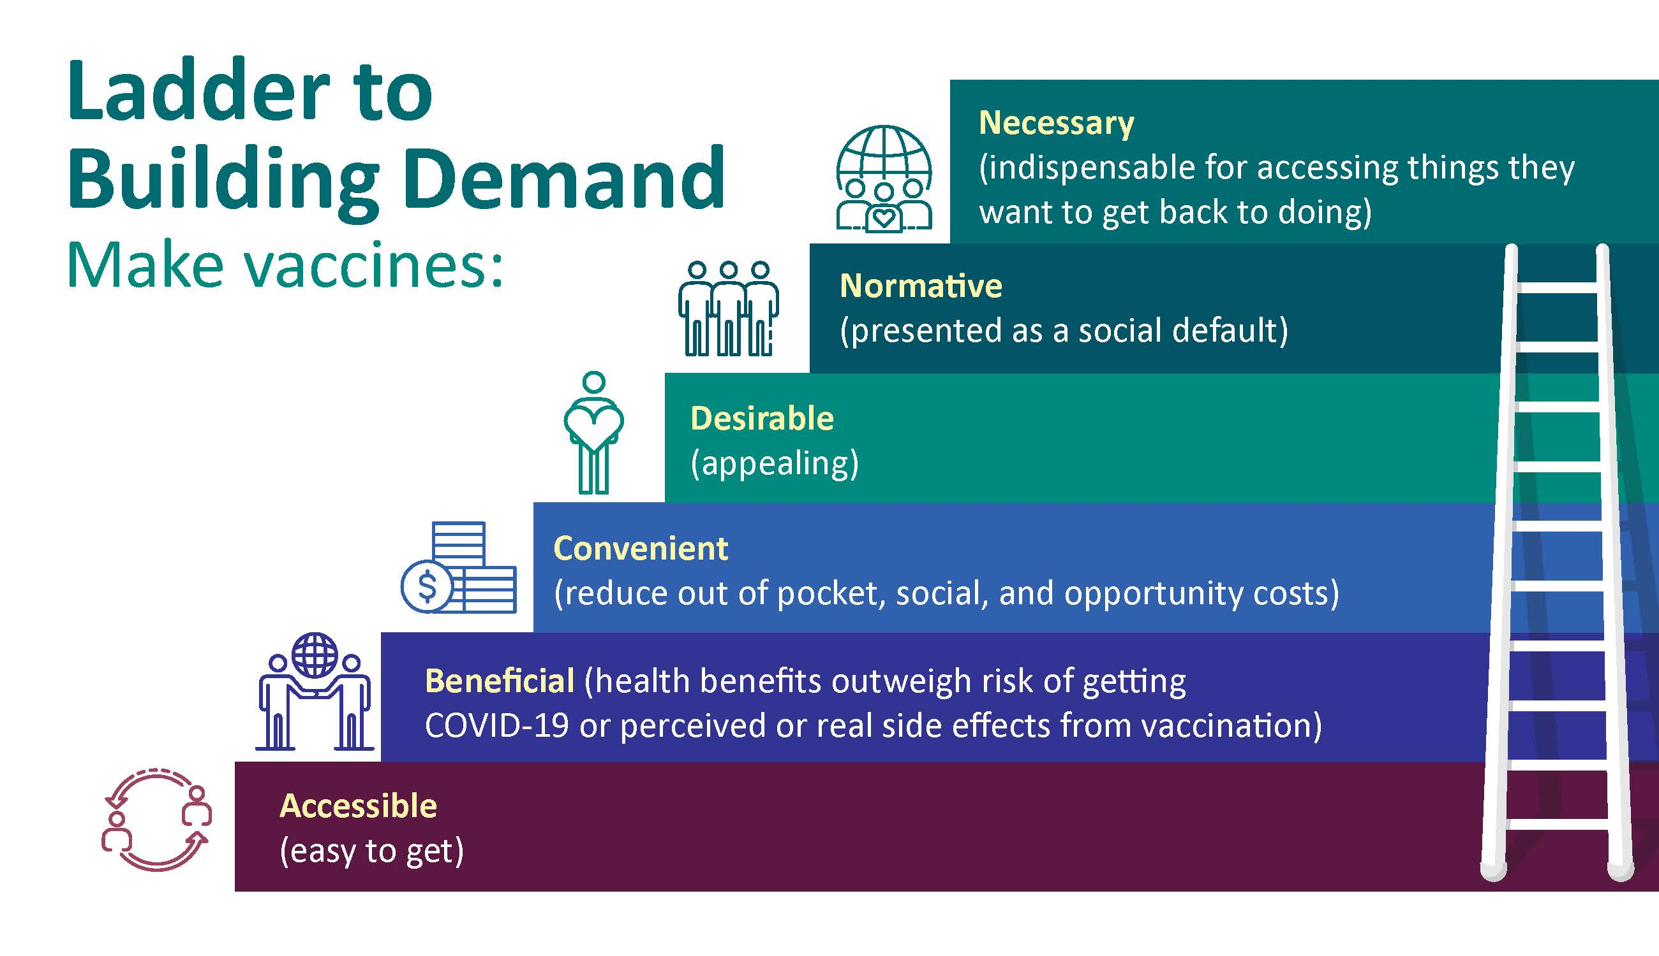
L'échelle pour créer la demande
Rendre les vaccins :
Nécessaires
(indispensables pour accéder aux choses qu'ils veulent recommencer à faire)
Normatifs
(présenté comme social par défaut)
Désirables
(attrayants)
Commodes
(réduisent les dépenses, les coûts sociaux et les coûts d'opportunité)
Bénéfiques (les avantages pour la santé l'emportent sur le risque de contracter la COVID-19 ou sur les effets secondaires perçus ou réels de la vaccination)
Accessibles
(faciles à obtenir)
Source: CDC COVID-19 Vaccine Task Force Vaccine Confidence Team
Formation Complète 2022

Slide 16
12 stratégies de vaccination contre le COVID-19 pour votre communauté
Combattre la més/désinformation
Communication efficace
Incitations financières
Vaccination à domicile
Normes de vaccination des prestataires de soins médicaux
Rappels médicaux
Entretien de motivation
Recommandations des prestataires
Programmes de vaccination à l'école
Ambassadeurs de la vaccination
Exigences en matière de vaccins
Vaccinations sur le lieu de travail
https://www.cdc.gov/vaccines/covid-19/vaccinate-with-confidence/community.html
Formation Complète 2022
Notes:
State and local health departments, community- and faith-based organizations, and local non-profits are encouraged to try a combination of these 12 strategies to help increase vaccine confidence and uptake.
When implementing any these strategies in your community, consider real-world factors by:
assessing the cost (dollars, time, effort, staffing)
involving community leaders in planning and execution
piloting the effort to measure success before wider execution

Slide 17
Messagers de confiance
Diffuser efficacement les messages et les stratégies
Valider la crédibilité de l'information
S'attaquer à la mésinformation et à la désinformation
Contribuer à créer une boucle rétroactive pour répondre aux questions et aux préoccupations.
Combler le fossé entre les prestataires de soins de santé et les patients.
Formation Complète 2022
Notes:
Trusted messengers operating in trusted spaces can most effectively deliver messages and strategies to increase vaccine confidence and uptake among Black Americans.
Trusted messengers can be effective resources for providing credible information and addressing misinformation and disinformation about COVID-19 vaccine, particularly in populations who are disproportionately impacted by the disease.
Trusted Messengers serve a crucial role in validating the credibility of information in order to support informed decision making.
Community-based trusted messengers help bridge the gap between healthcare providers and patients. These include:
faith-based leaders
community health workers (CHWs)
public health nurses, and serve a crucial role in validating the credibility of information in order to support informed decision making.

Slide 18
Ambassadeurs des Vaccins
Les ambassadeurs des Vaccins forment les membres de la communauté à la diffusion d'informations sanitaires importantes dans leurs communautés. Les ambassadeurs sont plus efficaces lorsqu'ils sont des membres de la communauté en qui l'on a confiance et qu'ils partagent les mêmes croyances et caractéristiques que leurs pairs.
Justification de la recherche:
Lorsque les gens pensent que la plupart des personnes de leur entourage veulent se faire vacciner, ils sont plus susceptibles de se faire vacciner également¹.
L'approbation des pairs de son propre réseau social peut également contribuer à diffuser des informations crédibles sur les vaccins².
Obstacles abordés:
Équité, accès, normes sociales dominantes, méfiance, mésinformation et désinformation, pertinence culturelle.
¹ Sandra Crouse Quinn, Karen M Hilyard, Amelia M Jamison, Ji An, Gregory R Hancock, Donald Musa, Vicki S Freimuth, The influence of social norms on flu vaccination among African American and White adults, Health Education Research, Volume 32, Issue 6, December 2017, Pages 473–486, https://doi.org/10.1093/her/cyx070
²Attention, intentions, and follow-through in preventive health behavior: Field experimental evidence on flu vaccination (swarthmore.edu)
Formation Complète 2022

Slide 19
Intervention des ambassadeurs des vaccins
La campagne “Motivate, Vaccinate, and Activate” (Motiver, vacciner et activer) a encouragé les habitants du Latinx Mission District de San Francisco (Californie), à se faire vacciner contre le COVID-19.
Les agents de santé communautaires ont informé la communauté sur les vaccins, ont envoyé des SMS aux personnes pour les informer de leur éligibilité et ont utilisé les médias publics pour faire connaître les lieux de vaccination.
Ces efforts ont permis d'augmenter le nombre de vaccinations et de surmonter les hésitations dues à la mésinformation, à la méfiance envers les institutions et à l'accès aux vaccins.
Formation Complète 2022

Slide 20
Vaccinations à domicile
Vaccination à domicile : Apporter les vaccins là où se trouvent les gens, y compris à leur domicile, est un moyen efficace d'atteindre des populations difficiles à atteindre..
Obstacles Abordés: Équité, Accès, Inertie, Friction
Description de l’intervention: Des personnes ont fait du porte-à-porte dans des communautés spécifiques pour informer les gens sur le vaccin contre la grippe et l'ont offert sur place. Ils se sont concentrés sur :
Personnes souffrant de troubles de la toxicomanie
Populations immigrées
Personnes âgées
Travailleur(se)s du sexe
Personnes sans abri
Résultat : L'intérêt pour le vaccin contre la grippe a augmenté après l'intervention, en particulier chez les membres des populations difficiles à atteindre¹.
¹ Micaela H. Coady, Sandro Galea, Shannon Blaney, Danielle C. Ompad, Sarah Sisco, and David Vlahov, 2008:Project VIVA: A Multilevel Community-Based Intervention to Increase Influenza Vaccination Rates Among Hard-to-Reach Populations in New York City. American Journal of Public Health 98, 1314_1321, https://doi.org/10.2105/AJPH.2007.119586
Formation Complète 2022

Slide 21
Suivi & Évaluation
Formation Complète 2022

Slide 22
Indicateurs prioritaires du vaccin contre la COVID-19
DOMAINE | QUESTION | OPTIONS DE RÉSPONSE
Pensées et sentiments – Perception du risque | Dans quelle mesure êtes-vous inquiet de contracter le COVID-19 ? Diriez-vous..... | Pas du tout inquiet(e), Un peu inquiet (e), Légèrement inquiet(e), ou Très inquiet(e)?
Pensées et sentiments – Confiance en la sûreté des vaccins | A quel point pensez-vous que le vaccin COVID-19 est sûr pour vous ? | Pas du tout sûr(e), Un peu sûr(e), Légèrement sûr(e), ou Très sûr(e)?
Pensées et sentiments – Confiance dans les avantages du vaccin | A quel point pensez-vous qu'il est important pour votre santé de recevoir le vaccin COVID-19 ? Diriez-vous… | Pas du tout important(e) Un peu important(e) Légèrement important(e), ou Très important(e)?
Processus sociaux – Normes relatives à la famille et aux amis | Pensez-vous que la plupart des membres de votre famille et de vos amis proches souhaitent que vous vous fassiez vacciner contre la COVID-19 ? | NON OUI
Motivation – Intention | Voulez-vous vous faire vacciner contre la COVID-19 ? Diriez-vous que... | Non, je ne veux pas, Oui, je le veux Je ne suis pas sûr ? Je suis vacciné
Enjeux pratiques – Savoir ou aller | Savez-vous où aller pour vous faire vacciner contre le COVID-19 | NON OUI
Enjeux pratiques – Facilité de paiement | Est-il facile de payer pour la vaccination ? Lorsque vous pensez au coût, veuillez prendre en compte les paiements à la clinique, le coût du déplacement, ainsi que le coût de l'absence du travail. Diriez-vous… | Pas du tout facile Un peu facile Moyennement facile, ou Très facile ?

Slide 23
Indicateurs prioritaires pour l'IR
DOMAINE/ concept | Enquête sur la vaccination des enfants |  | Enquête de vaccination COVID-19
 | Question prioritaire | Indicateur | Question prioritaire | Indicateur
PENSÉE ET SENTIMENT Confiance dans les avantages du vaccin | Quelle importance accordez-vous aux vaccins pour la santé de votre enfant ? Diriez-vous... Pas du tout important Un peu important légèrement important, ou Très important ? | % d'adultes/soignants qui pensent que le vaccin COVID-19 est " légèrement" ou "très" important pour la santé de leur enfant | A quel point pensez-vous que le fait de recevoir le vaccin COVID-19 sera important pour votre santé ? Diriez-vous... Pas du tout important Un peu important légèrement important, ou Très important ? | % d'adultes/travailleurs de la santé qui pensent que le vaccin COVID-19 est "modérément" ou "très" important pour leur santé
PROCESSUS SOCIAUX Normes familiales | Pensez-vous que la plupart des membres de votre famille proche et de vos amis souhaitent que vous fassiez vacciner votre enfant ? NON OUI | % d'adultes/ soignants qui pensent que la plupart de leurs proches souhaitent qu'ils fassent vacciner leur enfant contre le COVID-19 | Pensez-vous que la plupart des membres de votre famille et de vos amis proches souhaitent que vous vous fassiez vacciner contre le COVID-19 ? NON OUI | % d'adultes/agents de santé qui pensent que la plupart de leurs proches souhaitent qu'ils se fassent vacciner contre le COVID-19
MOTIVATION Intention de se faire vacciner | Le [NOM DU PAYS] a établi un calendrier des vaccins recommandés pour les enfants. Voulez-vous que votre enfant ne reçoive aucun de ces vaccins, certains de ces vaccins ou tous ces vaccins ? AUCUN CERTAINS TOUS | % de parents/soignants qui souhaitent que leur enfant reçoive "tous" les vaccins recommandés | Voulez-vous vous faire vacciner contre le COVID-19 ? Diriez-vous... Non, vous ne le voulez pas, Oui, vous voulez le faire, ou vous êtes Pas sûr ? | % d'adultes/agents de santé qui souhaitent se faire vacciner contre le COVID-19
QUESTIONS PRATIQUES Savoir où se faire vacciner | Savez-vous où aller pour faire vacciner votre enfant ? NON OUI | % de parents/soignants qui savent où faire vacciner leur enfant | Savez-vous où aller pour vous faire vacciner contre le COVID-19 ? NON OUI | % d'adultes/agents de santé qui savent où obtenir un vaccin COVID-19 pour eux-mêmes
ENJEUX PRATIQUES Abordabilité | Est-il facile de payer la vaccination ? Lorsque vous pensez au coût, veuillez prendre en compte les paiements à la clinique, le coût du déplacement, ainsi que le coût de l'absence du travail. Diriez-vous... Pas du tout facile Un peu facile légèrement facile, ou Très facile ? | % d'adultes/agents de santé qui disent que la vaccination est " légèrement" ou "très" facile à payer | Est-il facile de payer la vaccination ? Lorsque vous pensez au coût, veuillez prendre en compte les paiements à la clinique, le coût du déplacement, ainsi que le coût de l'absence du travail. Diriez-vous... Pas du tout facile Un peu facile Modérément facile, ou Très facile ? | % d'adultes/agents de santé qui disent que la vaccination est "modérément" ou "très" facile à payer
Formation Complète 2022

Slide 24
Exemples d’ interventions
Formation Complète 2022

Slide 25
Améliorer la communication interpersonnelle entre les agents de santé et les parents en Roumanie
OBJECTIF: Concevoir, mettre en œuvre et évaluer une intervention basée sur l'entretien motivationnel pour augmenter le taux de vaccination chez les enfants âgés de 6 à 15 mois.
Évaluation des besoins en communication
Mettre en œuvre la formation
Évaluation de la formation
Diffusion des résultats
Formation Complète 2022
Notes:
The aims of this project are to design, implement, and evaluate a motivational interviewing and interpersonal communication intervention in 4 counties in Romania

Slide 26
Programme de formation des formateurs
 | Table des Matières | Brève description des sessions
Jour2 | Module 1:Orientation vers les défis de l'immunisation en Roumanie | Tendances en matière de vaccination et incidence des maladies Identifier les défis qui sont sous le contrôle des agents de santé
 | Module 2: Comprendre les facteurs qui influencent les attitudes et les comportements des parents | Cadre du parcours du parent créé par l'UNICEF Les effets de la surcharge d'informations
 | Module 3: L'hésitation à se faire vacciner | Continuum de l'hésitation à se faire vacciner Présomption de vaccination (approche opt-out)
 | Module 4: Comment communiquer sur les vaccinations | Approches de l'entretien motivationnel
 | Module 5:Communication dans l'établissement de santé (1ère partie) | Séance pratique
Jour2 | Module 6: Outils utiles : Ce que les soignants doivent savoir | Explication des effets indésirables suite à la vaccination, fonctionnement des vaccins Répondre aux rumeurs liées au ROR et au COVID-19
 | Module 7: Communication dans l'établissement de santé (2ème partie) | Séance pratique
 | Module 8: Communication à l'extérieur de la structure sanitaire | Communication lors des visites à domicile Gestion des rumeurs dans la communauté
Formation Complète 2022

Slide 27
Plan du projet
Globalement:
Objectif primaire
Chez les enfants âgés de 6 à 15 mois :
Augmenter de 10 à 15 % la couverture de la troisième dose du vaccin hexavalent (D-TT-aCP-IPV-Hib-HepB) et de la première dose du vaccin contre la rougeole, les oreillons et la rubéole (ROR).
Objectif secondaire
Chez les parents:
Améliorer les connaissances, les attitudes et les pratiques liées à la vaccination.
Évaluer la qualité et l'efficacité de la communication interpersonnelle avec le personnel de santé.
Chez les agents de santé:
Améliorer la communication interpersonnelle et les compétences de conseil avec les soignants
Formation Complète 2022

Slide 28
Conception de l'évaluation de l'intervention
Enquêtes CAP
FGDs
Effet sur les agents de santé
Enquête avant/après la formation
Enquêtes CAP
Intervention
Mois= 0
Mois= 12
Mois= 15
12-mois
3-mois
Enquête de base
Enquête finale
Abstraction du registre (debut)
Enquêtes CAP
Abstraction du registre (fin)
Effets sur les parents
Enquêtes CAP
IDIs
Formation Complète 2022

Slide 29
3 Vérités sur le terrain
3 vérités ou principes directeurs pour les praticiens :
Les messages ne nous sauveront pas : Nous devons susciter un engagement politique en faveur de stratégies allant au-delà de la communication des risques pour modifier les comportements en matière de vaccination.
Dans certains cas, la COVID-19 a empêché les membres de la communauté d'accéder aux services (par exemple, perte de revenus). Il est très important de réduire les dépenses personnelles liées à l'accès aux services de santé.
La dynamique du pouvoir change pendant une urgence : Les messagers de confiance ne sont pas toujours dignes de confiance pendant une crise. Faites attention à la façon dont la dynamique communautaire change pendant une urgence et intégrez-la dans votre intervention.
Formation Complète 2022

Slide 30
3 Meilleures pratiques sur le terrain
3 Meilleures pratiques ou outils/guides utilisés par les praticiens :
Trouver des moyens d'écouter la communauté, et intégrer cette écoute dans la planification, la mise en œuvre et l'évaluation de l'intervention.
Travailler avec une variété de messagers de confiance dans les communautés. Des différentes communautés sont influencées par différents messagers de confiance.
Documenter et diffuser vos interventions/évaluations - vous êtes peut-être sur la prochaine grande idée, et d'autres peuvent être inspirés par ce que vous essayez !
Formation Complète 2022

Slide 31
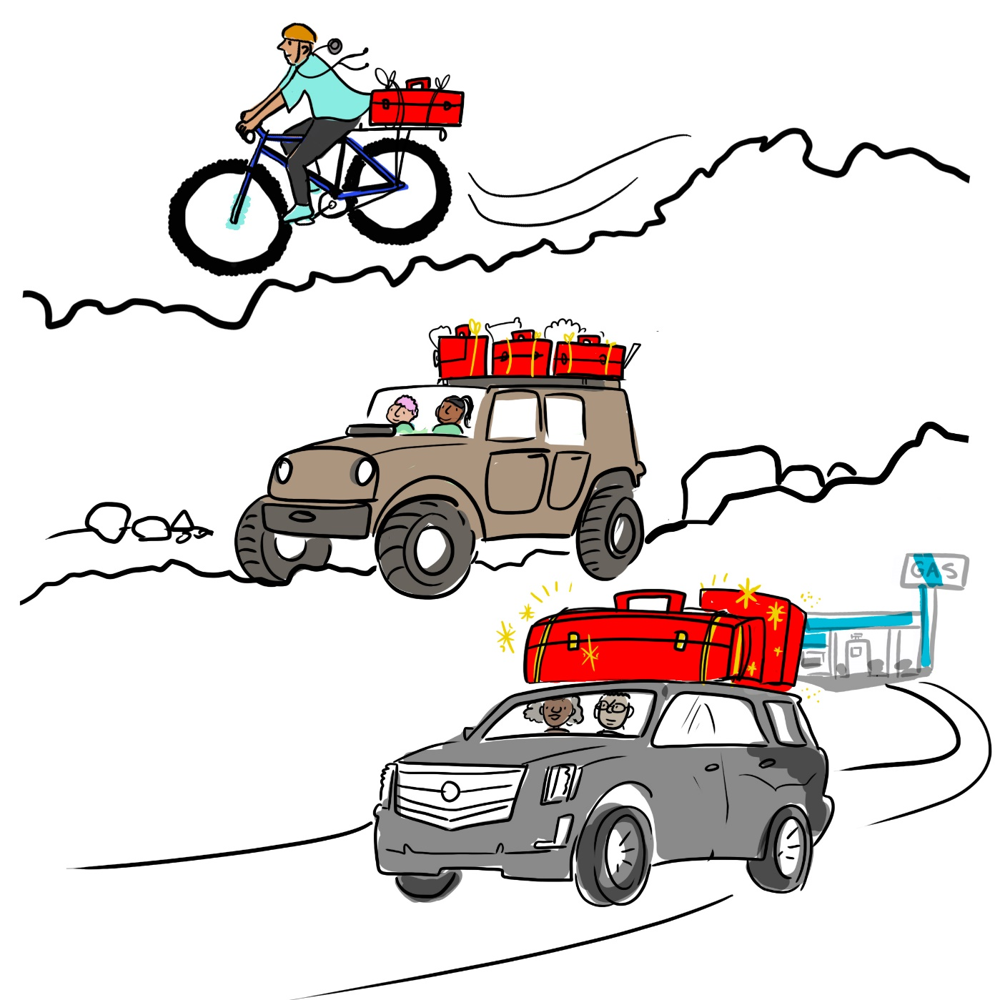
Actions que vous pouvez entreprendre dans différents environnements
Vélo de montagne
Choisissez une intervention qui a du sens avec les ressources dont vous disposez et qui répond à un défi prioritaire et à fort impact.
Recherchez des moyens d'intégrer les interventions dans les positions existantes des personnes (par exemple, un mobilisateur social peut également apprendre les techniques de l'IM).
4x4 Robuste
Piloter l'intervention dans au moins 2 endroits contrastés (par exemple, rural vs urbain) dans un seul district.
Inclure des données d'évaluation si possible - les données qualitatives peuvent être plus faciles à obtenir avec moins de ressources.
Interviews en profondeur, Focus groupes avec les responsables de la mise en œuvre de l'intervention, les membres de la communauté, les personnes influentes de la communauté.
Voiture de luxe
Piloter l'intervention dans au moins 2 endroits contrastés (par ex. rural, urbain, semi-urbain) dans 2 districts ou plus avec des démographies différentes.
Inclure des données d'évaluation plus complexes (par exemple, pré/post-évaluation, groupe de contrôle, randomisation).
Plus grand véhicule = plus grande boîte à outils d'interventions, plus de moyens de promouvoir la demande de vaccins et d'atténuer l'infodémie.
Formation Complète 2022
Notes:
Remember that these are not analogous to LMICs, MICs and HICs (see previous slide), but to maturity of system and structures. Be extremely practical in what one person can do (mountain bike) with limited funding or resources versus someone with a lot of staffing and resources (luxury vehicle)

Slide 32
Références et ressources clés
12 COVID-19 Vaccination Strategies for Your Community | CDC
Brewer NT. What Works to Increase Vaccination Uptake. Acad Pediatr. 2021 May-Jun;21(4S):S9-S16. doi: 10.1016/j.acap.2021.01.017. PMID: 33958099. What Works to Increase Vaccination Uptake - PubMed (nih.gov)
Formation Complète 2022

Slide 33
Messages clés
Le comportement lié à l'adoption d'un vaccin est très complexe et spécifique au contexte.
Des preuves supplémentaires sont nécessaires pour déterminer quelles interventions comportementales sont efficaces pour augmenter l'acceptation du vaccin, en particulier dans les pays à revenu faible ou intermédiaire.
L'utilisation de modèles comportementaux peut vous aider à structurer les interventions et à mesurer les résultats attendus sur la base d'une chaîne de sentiments, de perceptions et de comportements qu'une personne peut adopter et qui aboutit finalement à la décision de se faire vacciner.
Formation Complète 2022

